Slide 1
ΜΣΑΦ ένας «σιωπηλός κίνδυνος»
ΤΣΙΩΝΗΣ Γ. ΘΕΟΧΑΡΗΣ
ΓΑΣΤΡΕΝΤΕΡΟΛΟΓΟΣ
ΣΕΡΡΕΣ
E-mail: tsionisx@hotmail.com

Slide 3
Η χρήση των ΜΣΑΦ είναι συχνή για τον έλεγχο του πόνου και της φλεγμονής
30 εκατομμύρια άνθρωποι παγκοσμίως λαμβάνουν ΜΣΑΦ καθημερινά
500 εκατομμύρια συνταγές αναγράφονται κάθε χρόνο
40% των ΜΣΑΦ χρηστών είναι άνω των 60 ετών
1% του πληθυσμού των Η.Π.Α. κάνουν καθημερινή χρήση ΜΣΑΦ
αυξημένης διάθεσης χωρίς ιατρική συνταγή
Αύξηση χρήσης ΜΣΑΦ λόγω:
αύξησης του γηράσκοντος πληθυσμού
σημαντικών πλεονεκτημάτων και σε άλλες ενδείξεις

Slide 4
Τοξικότητα ΜΣΑΦ
Ανώτερο Πεπτικό
Κατώτερο Πεπτικό
Καρδιαγγειακό
Νεφροί
Αναπνευστικό
Υπερευαισθησία
Τερατογένεση
Αλληλεπιδράσεις Φαρμάκων
Notes:
We know that NSAIDs have a range of toxic effects. These occur not only in the upper GI tract but also in the lower GI tract. NSAIDs may also cause cardiovascular and renal problems and affect the respiratory system, and are associated with hypersensitivity, a degree of teratogenicity and a number of potentially troublesome drug interactions.

Slide 5
ΜΣΑΦ - οστεοαρθρίτιδα: Απόψεις των γενικών ιατρών
2000 GPs: ανέφεραν ότι παρατήρησαν:
97% συμπτώματα από το ΠΣ
38% εισαγωγές στο Νοσοκομείο
4% θανάτους
92% προβληματίζονται για ασφάλεια των ΜΣΑΦ
32% φοβούνται νομικές συνέπειες σε αιμορραγίες
Crichton, Green 2012

Slide 6
ΜΣΑΦ - οστεοαρθρίτιδα: Απόψεις των γενικών ιατρών
Παρόλα αυτά οι GPs συνταγογραφούν:
44%, ΜΣΑΦ στα 2/3 των αρρώστων
57%, απλά αναλγητικά
12%, cox-2 στο >74% των αρρώστων
Crichton, Green 2012

Slide 7
ΜΣΑΦ - σημαντικές ανεπιθύμητες ενέργειες από τον ΑΠΣ
20% όλων των ανεπιθύμητων ενεργειών στις ΗΠΑ και 25% στην Μ.Βρετανία οφείλονται στα ΜΣΑΦ
15% - 40% των ασθενών που έκαναν χρήση ΜΣΑΦ παρουσίασαν ανεπιθύμητες ενέργειες από το γαστρεντερικό
10–30% των χρόνιων χρηστών ΜΣΑΦ θα αναπτύξουν πεπτικά έλκη

Slide 8
ΜΣΑΦ & μηχανισμός δράσης

Slide 9
ΜΣΑΦ: Τρόπος δράσης
ΜΣΑΦ: ασθενή οργανικά οξέα (εκτός nabumetone)
Τοπική δράση
Συστηματική δράση
Αναστολή αγγειογένεσης
Simon, 2002

Slide 10
Κυκλοοξυγενάση (Cox)
Δύο ισοένζυμα:
Cox-1 (PGHS- 1): Στους περισσότερους ιστούς
Cox-2 (PGHS- 2):
- Φυσιολογικά ανιχνεύεται σε λίγους ιστούς
- «Εκφράζεται» σε φλεγμονή
- Η «έκφραση» αναστέλλεται από τα γλυκοκορτικοστεροειδή
Simon, 2002

Slide 11
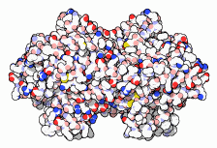
Τα ΜΣΑΦ αναστέλλουν το ένζυμο της κυκλοοξυγενάσης (COX)
5-LOX
Αραχιδονικό οξύ
Λευκοτριένια
COX-1 (σταθερή μορφή)
COX-2 (επάγεται μετά από φλεγμονή)
COX-2 εκλεκτικά ΜΣΑΦ
Μη εκλεκτικά ΜΣΑΦ
Προσταγλανδίνες
Προσταγλανδίνες
Προστασία βλεννογόνου ΠΣ
Δραστηριότητα αιμοπεταλίων
Φλεγμονή
Πόνος
Πυρετός
Adapted from Vane & Botting 1995
Notes:
NSAIDs inhibit the COX enzyme, which exists in two forms
NSAIDs act by inhibiting the COX enzyme, thus suppressing the transformation of arachidonic acid to prostaglandins.¹⁰
COX exists in two forms: COX-1, which is constitutively expressed in most tissues and is believed to have a ‘housekeeping’ role, producing prostaglandins that regulate normal cell activity; and COX-2, which is virtually undetectable in most tissues under normal physiological conditions, but can be induced in the presence of inflammation.^{10–12} The anti-inflammatory effects of NSAIDs appear to be largely attributable to inhibition of COX-2, whereas their upper GI side-effects are due to inhibition of COX-1 mediated prostaglandin synthesis in the gastric mucosa.^{10–12} The antiplatelet effects of NSAIDs, valuable in cardioprotection, also stem from inhibition of COX-1.¹³
The variation in upper GI side-effect profiles of different NSAIDs can therefore be explained by differences in their potencies against COX-1 compared with COX-2. Classical NSAIDs inhibit both COX-1 and COX-2, so their anti-inflammatory action is associated with upper GI side-effects. COX-2 selective NSAIDs have a specific action on COX-2, which might be expected to offer a reduced risk of GI toxicity, while retaining the beneficial anti-inflammatory effect.

Slide 12
Η συστηματική δράση των NSAID’s μειώνει την άμυνα του γαστρικού βλεννογόνου
Οι Προσταγλανδίνες ρυθμίζουν ποικίλους αμυντικούς μηχανισμούς:
αυξάνουν την έκκριση βλέννας, και διττανθρακικών
μειώνουν την διαπερατότητα των επιθηλιακών κυττάρων
βοηθούν στην αποκατάσταση του επιθηλιακού στρώματος (βελτιώνοντας την αιματική ροή και την αγγειογένεση).
Notes:
5. Systemic effects of NSAIDs decrease the defences of the gastric mucosa
NSAIDs influence several components of gastric mucosal defence, including decreasing the secretion of mucus and bicarbonate ions. Mucus has an important role in protecting the mucosa from bacterial colonisation and mechanical injury, and forms a microenvironment over sites of superficial injury, allowing rapid restitution to occur. By reducing the secretion of mucus and bicarbonate ions, NSAIDs diminish the mucosal defences to injury. Moreover, NSAIDs adversely affect mucosal blood flow and immunocyte function, which impairs the usually rapid rate of epithelial cell turnover and repair. This further lessens resistance to injury.

Slide 13
Η χαμηλή δόση ασπιρίνης μειώνει τη συγκόλληση των αιμοπεταλίων με αποτέλεσμα την πρόληψη καρδιαγγειακών συμβαμάτων
Δράση ασπιρίνης στο στόμαχο
Η ασπιρίνη αναστέλλει την COX-1 με αποτέλεσμα την καταστολή των μηχανισμών της αιμόστασης και της θρόμβωσης
Η σύνδεση της ασπιρίνης με την COX-1 είναι μη αναστρέψιμη και η λειτουργία των αιμοπεταλίων αναστέλλεται καθ’ όλη τη διάρκεια του κύκλου ζωής τους (8-10 ημέρες)
Patrono 2001
Notes:
Low-dose aspirin decreases platelet aggregation and is used widely in the prophylaxis of cardiovascular and cerebrovascular disease
Aspirin, the first NSAID, has been produced commercially and used in pain relief for over a century. However, during the past 20 years, data from more than 50 randomised trials have demonstrated the beneficial effects of low-dose aspirin in the prophylaxis of cardiovascular disease and stroke.¹⁵
Low-dose aspirin is a highly effective antiplatelet agent. In a developing thrombus, thromboxane produced by stimulated platelets is secreted into the surrounding medium where it stimulates platelet aggregation and clotting. Aspirin irreversibly blocks COX-1 mediated thromboxane synthesis in the platelets, leading to an inhibition of the mechanisms of both haemostasis and thrombosis. Furthermore, as platelets have no nucleus and thus cannot synthesise more COX-1, aspirin inhibits their function for the rest of their 8–10-day lifespan. By contrast, aspirin is much less effective in inhibiting COX-2 dependent processes, which require much larger doses and a much shorter dosing interval because of rapid resynthesis of the enzyme by nucleated cells.¹³
While non-aspirin NSAIDs may also inhibit thromboxane synthesis in platelets, their action is incomplete and reversible, and is generally insufficient to produce clinically detectable cardiovascular protection.¹⁶

Slide 14
Ποιος πιστεύετε ότι είναι ο σημαντικότερος τρόπος δράσης;
Τοπική δράση
Συστηματική δράση
Έχουν την ίδια βαρύτητα
1
2
3

Slide 15
Το γαστρικό οξύ διαδραματίζει έναν κεντρικό ρόλο στην βλάβη του γαστρο-12/δακτυλικού βλεννογόνου από ΜΣΑΦ
όξινο περιβάλλον
γαστρικό οξύ
NSAIDs
πεψίνη
πορεία ιόντων
επιφάνεια επιθηλιακών κυττάρων
στρώμα
βλέννας
στρώμα διττανθρακικών
ουδέτερο περιβάλλον
βλεννογόνιος αιματική ροή
NSAIDs
αλκαλικό περιβάλλον
παραγωγή
προσταγλανδινών
παραγωγή
διττανθρακικών
παραγωγή
βλέννας
Notes:
10. Gastric acid plays a central role in NSAID-associated gastroduodenal damage
The net effect of the systemic and topical effects of NSAIDs on the GI system is to impair the mucosal barrier to gastric acid, which, together with the corrosive action of pepsin, exacerbates the initial damage, potentially resulting in deeper erosions and peptic ulceration. Moreover, gastric acid can enhance the direct absorption of some NSAIDs into the gastric mucosal cells, where they may interfere with cell metabolism, have a toxic effect on the mitochondria and cause cell disruption. Gastric acid thus plays a central role in the NSAID-associated gastroduodenal damage that can lead to upper GI symptoms and peptic ulcers, with the concomitant potential for complications such as bleeding and perforation.

Slide 16
Παθογένεση των ελκών που σχετίζονται με τα ΜΣΑΦ
ΠΡΟΣΤΑΤΕΥΤΙΚΟΙ ΠΑΡΑΓΟΝΤΕΣ
ΕΠΙΘΕΤΙΚΟΙ ΠΑΡΑΓΟΝΤΕΣ
Προσταγλανδίνες
Οξύ+Πεψίνη
H. pylori
Στιβάδα βλέννης
Διττανθρακικά
Επιθηλιακά κύτταρα
Παροχή αίματος
Seager & Hawkey, BMJ 2001; 323: 1236–9.
Notes:
In the healthy GI tract, the mucosa and blood supply are shielded from aggressive factors (e.g. acid, pepsin and H. pylori) by a number of protective factors, including bicarbonate (secreted by the surface epithelial cells) and a layer of mucus.
These protective factors are maintained by prostaglandins.

Slide 17
Παθογένεση των ελκών που σχετίζονται με τα ΜΣΑΦ
ΠΡΟΣΤΑΤΕΥΤΙΚΟΙ ΠΑΡΑΓΟΝΤΕΣ
ΕΠΙΘΕΤΙΚΟΙ ΠΑΡΑΓΟΝΤΕΣ
+
+
Προσταγλανδίνες
ΜΣΑΦ
Οξύ+Πεψίνη
H. pylori
Στιβάδα βλέννης
Διττανθρακικά
Επιθηλιακά κύτταρα
Παροχή αίματος
Seager & Hawkey, BMJ 2001; 323: 1236–9.
Notes:
NSAIDs block the production of prostaglandins. This triggers a cascade of events.

Slide 18
Παθογένεση των ελκών που σχετίζονται με τα ΜΣΑΦ
ΠΡΟΣΤΑΤΕΥΤΙΚΟΙ ΠΑΡΑΓΟΝΤΕΣ
ΕΠΙΘΕΤΙΚΟΙ ΠΑΡΑΓΟΝΤΕΣ
+
Προσταγλανδίνες
ΜΣΑΦ
Οξύ+Πεψίνη
H. pylori
Στιβάδα βλέννης
Διττανθρακικά
Επιθηλιακά κύτταρα
Παροχή αίματος
Seager & Hawkey, BMJ 2001; 323: 1236–9.
Notes:
The protective mucus layer is reduced.

Slide 19
Παθογένεση των ελκών που σχετίζονται με τα ΜΣΑΦ
ΠΡΟΣΤΑΤΕΥΤΙΚΟΙ ΠΑΡΑΓΟΝΤΕΣ
ΕΠΙΘΕΤΙΚΟΙ ΠΑΡΑΓΟΝΤΕΣ
+
Προσταγλανδίνες
ΜΣΑΦ
Οξύ+Πεψίνη
H. pylori
Στιβάδα βλέννης
Διττανθρακικά
Επιθηλιακά κύτταρα
Παροχή αίματος
Seager & Hawkey, BMJ 2001; 323: 1236–9.
Notes:
The production of protective bicarbonate is reduced.

Slide 20
Παθογένεση των ελκών που σχετίζονται με τα ΜΣΑΦ
ΠΡΟΣΤΑΤΕΥΤΙΚΟΙ ΠΑΡΑΓΟΝΤΕΣ
ΕΠΙΘΕΤΙΚΟΙ ΠΑΡΑΓΟΝΤΕΣ
+
Προσταγλανδίνες
ΜΣΑΦ
Οξύ+Πεψίνη
H. pylori
Στιβάδα βλέννης
Διττανθρακικά
Επιθηλιακά κύτταρα
Παροχή αίματος
Seager & Hawkey, BMJ 2001; 323: 1236–9.
Notes:
The surface epithelial cells are exposed to aggressive factors in the gut.

Slide 21
Παθογένεση των ελκών που σχετίζονται με τα ΜΣΑΦ
ΠΡΟΣΤΑΤΕΥΤΙΚΟΙ ΠΑΡΑΓΟΝΤΕΣ
ΕΠΙΘΕΤΙΚΟΙ ΠΑΡΑΓΟΝΤΕΣ
+
Προσταγλανδίνες
ΜΣΑΦ
Οξύ+Πεψίνη
H. pylori
Στιβάδα βλέννης
Διττανθρακικά
Επιθηλιακά κύτταρα
Παροχή αίματος
Seager & Hawkey, BMJ 2001; 323: 1236–9.
Notes:
The mucosal blood supply is reduced.

Slide 22
Παθογένεση των ελκών που σχετίζονται με τα ΜΣΑΦ
ΠΡΟΣΤΑΤΕΥΤΙΚΟΙ ΠΑΡΑΓΟΝΤΕΣ
ΕΠΙΘΕΤΙΚΟΙ ΠΑΡΑΓΟΝΤΕΣ
+
Προσταγλανδίνες
ΜΣΑΦ
Οξύ+Πεψίνη
H. pylori
Στιβάδα βλέννης
Διττανθρακικά
Επιθηλιακά κύτταρα
Παροχή αίματος
Seager & Hawkey, BMJ 2001; 323: 1236–9.
Notes:
Surface epithelial cells begin to atrophy.

Slide 23
Παθογένεση των ελκών που σχετίζονται με τα ΜΣΑΦ
ΠΡΟΣΤΑΤΕΥΤΙΚΟΙ ΠΑΡΑΓΟΝΤΕΣ
ΕΠΙΘΕΤΙΚΟΙ ΠΑΡΑΓΟΝΤΕΣ
+
Προσταγλανδίνες
ΜΣΑΦ
Οξύ+Πεψίνη
H. pylori
Στιβάδα βλέννης
Διττανθρακικά
Επιθηλιακά κύτταρα
Παροχή αίματος
Seager & Hawkey, BMJ 2001; 323: 1236–9.
Notes:
Aggressive factors erode the weakened mucosa, giving rise to ulcers.

Slide 24
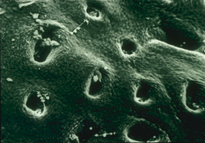
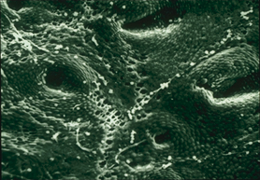
Άμεσο βλαπτικό αποτέλεσμα από την τοπική δράση των ΜΣΑΦ
Τοπική βλάβη από NSAID στο γαστρικό βλεννογόνο. Φυσιολογικός βλεννογόνος (αριστερά) και
16 λεπτά μετά από τη χορήγηση της ασπιρίνης (δεξιά).
Baskin et al 1976
Notes:
9. Topical irritant effects from NSAIDs
Topical irritant properties are predominantly seen with acidic NSAIDs, of which aspirin is the best known example. Indeed, there is evidence of significant localised foci and damaged cells only 16 minutes after administration of aspirin, compared with the normal mucosa.⁹ The ability of NSAIDs to cause topical damage to the gastric mucosa is related, in part, to their accumulation within epithelial cells and their ability to decrease the hydrophobicity of the mucus layer in the stomach. Topical irritant effects on the epithelium are not, however, as strongly implicated in the development of gastroduodenal pathology as the systemic effects of NSAIDs. Thus, peptic ulceration and other upper GI side-effects are also observed after non-oral administration of NSAIDs.

Slide 25
Η χρήση ΜΣΑΦ συνδέεται με παρενέργειες από το ανώτερο γαστρεντερικό
Οι NSAID’s, μαζί με τους COX-2 εκλεκτικούς NSAID’s, συνδέονται με αυξημένο κίνδυνο συμπτωμάτων από το ανώτερο γαστρεντερικό
Οι NSAIDs, μαζί με τους COX-2 εκλεκτικούς NSAID’s, συνδέονται με πεπτικές εξελκώσεις
Οι επιπλοκές από την χρήση NSAID’s – αιμορραγία, διάτρηση ή στενώσεις από πεπτικά έλκη – είναι η συχνότερη αιτία για την αυξημένη νοσηρότητα και θνητότητα
Langman et al 1999; Silverstein et al 2000; Wolfe et al 1999
Notes:
14. NSAID use is associated with upper GI side-effects
The pain relief and control of inflammation provided by NSAIDs are an essential part of therapy for a range of conditions. However, NSAID-associated upper GI side-effects represent a major clinical problem. These side-effects range in severity from commonly occurring nuisance symptoms, such as dyspepsia and heartburn, that are not life threatening, but have a significant effect on quality of life, to peptic ulcers and, most seriously of all, to complicated peptic ulcer disease.^{12,13}
Many patients who are at risk continue to be treated with non-selective NSAIDs and, while the COX-2 selective NSAIDs reduce the overall risk of upper GI side-effects compared with non-selective NSAIDs, they are not completely free from these effects.^{14,15}

Slide 26
ΜΣΑΦ - Ανεπιθύμητες ενέργειες - ΑΠΣ
Μπορεί να είναι ιδιαίτερα σοβαρές και επικίνδυνες
Δυσπεψία: >50%
Ναυτία και έμετος
Οισοφαγίτιδα και στενώσεις
Διαβρώσεις - Πεπτικό έλκος
Αιμορραγία
Διάτρηση: σπάνια
Simon, 2002

Slide 27
Οι χρήστες ΜΣΑΦ εμφανίζουν αυξημένο επιπολασμό καυσαλγίας, παλινδρόμησης και επιγαστρικού πόνου
Επιπολασμός
(%)
50
Καυσαλγία
Παλινδρόμηση
40
Επιγαστρικός
πόνος
n=4902
30
20
10
0
Κανένα
Ασπιρίνη
NSAIDs εκτός
ασπιρίνης
Ασπιρίνη+
άλλα ΜΣΑΦ
Harvey et al 2003
Notes:
17. NSAID users have increased prevalence of heartburn, acid reflux and epigastric pain
The characteristic symptoms of gastroesophageal reflux disease (GERD), namely heartburn, acid reflux and epigastric pain, are more prevalent amongst users of NSAIDs than non-users. This has been shown by a large community-based project in the UK, which recruited 10,537 individuals, of whom 12.9% were regularly taking a non-aspirin NSAID, 6.9% were taking aspirin and 2.4% were taking both.¹⁷ The prevalence of heartburn, gastroesophageal reflux and epigastric pain was higher in those taking aspirin or NSAIDs than in non-users, and highest in individuals who were taking both NSAIDs and aspirin.
The association between GERD and NSAID use has also been shown in a study of over 163,000 Medicaid patients in the USA, in which the relative risk of GERD for patients taking NSAIDs was 2.11.¹⁸ Furthermore, in a study in which risk factors for GERD were investigated in 1128 patients referred for endoscopy because of upper GI symptoms, GERD was present in 248 of them (22%), and the use of non-selective NSAIDs was found to be a significant independent risk factor for the development of GERD (p<0.001; odds ratio 2.0; 95% CI 1.3–3.0).¹⁹

Slide 28
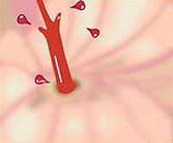
ΜΣΑΦ - επιπλοκές από το AΠΣ
Συχνότητα 0.1 - 4% ανά έτος
Συχνότερες τους 3 πρώτους μήνες από την έναρξη
Αιμορραγία: 1.7x (1^{ο}), 8x (2^{ο}), 14x (3^{ο}), σε σχέση με placebo
Στο 80% των ΔΕ και στο 100% των ΓΕ που αιμορράγησαν, ενδείξεις λήψης ΜΣΑΦ
Δεν υπάρχει ασφαλής δόση ασπιρίνης
Simon 2002

Slide 29
Η με ΜΣΑΦ - συνδεόμενη γαστρο-12/δακτυλική βλάβη είναι pH-εξαρτώμενη
Total haemorrhagic mucosal area (%)
intraduodenal saline
5
intraduodenal indomethacin, 40 mg/kg
4
3
2
1
0
2.0
4.0
5.5
7.0
Gastric luminal pH
Elliott et al 1996
Notes:
11. NSAID-associated gastroduodenal damage is pH-dependent
The central role that gastric acid plays in NSAID-associated gastroduodenal injury has been highlighted in animal studies, which demonstrate that NSAID-associated damage is highly pH-dependent.¹⁰ Intraduodenal indomethacin, 40 mg/kg, caused marked macroscopic gastric mucosal damage in pylorus-ligated rats when the luminal pH was 2.0 or 4.0, but damage fell to control levels when the luminal pH was raised to 5.5 or 7.0. Elevation of the intragastric pH above 4 is, therefore, key in the management and prevention of NSAID-associated upper GI side-effects.

Slide 30
Οι χρήστες NSAID’s διατρέχουν τον κίνδυνο ΓΟΠ οισοφαγίτιδας
ΓΟΠ οισοφαγίτιδα: η παρουσία διαβρώσεων του βλεννογόνου και η μεταπλασία του οισοφάγου, είναι ορατή με την ενδοσκόπηση.
Μεταξύ των ασθενών που παίρνουν μη εκλεκτικό NSAID’s για την οστεοαρθρίτιδα, το ποσοστό διαβρωτικής οισοφαγίτιδας ήταν 21%,
A
B
C
D
Photos reproduced with permission from Professor G Tytgat
Avidan et al 2001
ΓΟΠ Οισοφαγίτιδα: LA βαθμοί A–D.
Notes:
21. NSAID users are at risk of reflux esophagitis
Patients taking NSAIDs with symptoms of GERD may have esophagitis; however, these symptoms are a poor indicator of the presence of esophagitis. Patients with esophagitis often have a similar profile of symptoms to patients with GERD without esophagitis³⁰ and, when esophagitis is present, the severity of heartburn is a poor indicator of the severity of esophagitis.³¹ Thus, patients taking NSAIDs are at risk of erosive esophagitis and the risk may be silent. Indeed, the prevalence rate of erosive esophagitis among patients taking regular therapy with a non-selective NSAID for osteoarthritis was found to be 21%.³² There are also reports implicating non-selective NSAIDs in the pathogenesis of more extensive mucosal injury such as esophageal ulceration and stricture formation.³³

Slide 31
Τα NSAID’s σχετίζονται με εξελκώσεις του πεπτικού
Η πλειοψηφία των ασθενών αναπτύσσει αρκετές γαστρικές διαβρώσεις μετά από κάθε δόση ενός μη εκλεκτικού NSAID .
Περίπου 15–30% από τους χρήστες NSAID’s αναπτύσσουν ενδοσκοπικά εμφανή έλκη που για αρκετό χρόνο αυτά θα είναι «σιωπηλά».
Οι COX-2 εκλεκτικοί NSAIDs μειώνουν την επίπτωση των πεπτικών ελκών έναντι μη εκλεκτικού NSAIDs, αλλά οι ασθενείς με παράγοντες κινδύνου ή εκείνοι που χρησιμοποιούν επίσης την ασπιρίνη έστω χαμηλών δόσεων παραμένουν σε κίνδυνο.
Interactive Atlas of Gastroenterology
Hawkey & Skelly 2002; Laine 1996; Silverstein et al 2000
Notes:
22. NSAID-associated peptic ulceration
Peptic ulceration is a common consequence of NSAID, including COX-2 selective NSAID, use and ranges in severity from endoscopically visible ulcers that are usually silent, to the life-threatening complication of a perforated ulcer. After a single dose of a non-selective NSAID, almost all patients develop some degree of gastric erosion and approximately 15–30% of chronic users will develop a peptic ulcer.^{12,34} The healing of pre-existing ulcers is delayed by the use of non-selective NSAIDs;³⁵ COX-2 selective NSAIDs are also known to inhibit peptic ulcer healing.³⁶
The increased risk of NSAID users developing a peptic ulcer compared with those not taking NSAIDs has been investingated in a UK population-based cohort of 458,840 individuals. The relative risk of developing a clinically symptomatic but uncomplicated peptic ulcer was estimated as 4.0 (95% CI 3.2–5.1) for users of non-aspirin NSAIDs and 2.9 (95% CI 2.3–3.6) for users of aspirin compared with those not taking aspirin. The overall population incidence of peptic ulcer was 1.03 (95% CI 0.97–1.08) cases per 1000 person-years.³⁷
Although the incidence of gastric and duodenal ulcers is lower with COX-2 selective compared with non-selective NSAIDs, patients with risk factors, or who also use low-dose aspirin, remain at risk.^{15,38}

Slide 36
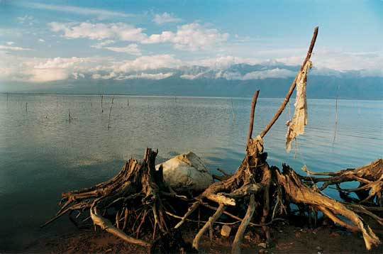
Παράγοντες κινδύνου για επιπλοκές από το ανώτερο γαστρεντερικό μετά από χρήση NSAID's

Slide 37
Παράγοντες κινδύνου για επιπλοκές από το ανώτερο γαστρεντερικό μετά από χρήση NSAID's
Παράγοντες σχετιζόμενοι με τον ασθενή:
Ηλικία >60 έτη
Ιστορικό πεπτικής νόσου ή επιπλοκών από τον Ανώτερο Πεπτικό Σωλήνα
Παράγοντες σχετιζόμενοι με φάρμακα:
Χρήση σχετικώς τοξικών NSAID’s
Χρήση υψηλών δόσεων NSAID
(ή ταυτόχρονη χρήση δύο NSAID’s)
Ταυτόχρονη χρήση αντιπηκτικού
Ταυτόχρονη χρήση κορτιζόνης
Seager & Hawkey 2001
Notes:
37. Risk factors for upper GI complications occurring with NSAIDs
There are a number of risk factors that are associated with upper GI complications in NSAID users.⁶⁹ Patients particularly at risk are those aged over 60 years, those with a history of peptic ulcer disease, taking a high-dose or relatively toxic NSAID, or concurrently using two NSAIDs, an anticoagulant or corticosteroid. Other factors such as Helicobacter pylori infection may also play a role. Dyspepsia is an additional factor in the quantification of ulcer risk. Patients taking NSAIDs who develop an ulcer complication are more likely than controls to report earlier dyspepsia and to link this to NSAID ingestion.^{70,71}

Slide 38
Ηλικιωμένα άτομα & νοσοκομειακή περίθαλψη λόγω των επιπλοκών που σχετίζονται με τα ΜΣΑΦ
25
Νοσοκομειακή περίθαλψη ανά 1000 άτομα-έτη
20
Ανδρες
χρήστες
Γυναίκες
χρήστες
15
Ανδρες
μη χρήστες
10
Γυναίκες
μη χρήστες
5
0
15
20
25
30
35
40
45
50
55
60
65
70
75
80
85+
Ηλικία (έτη)
Pérez Gutthann et al 1997
Notes:
Hospitalisation due to NSAID-associated complications is a particular problem in the elderly
While the prevalence of upper GI complications increases with age in the general population, there is a markedly greater increase in risk in elderly patients taking NSAIDs.
The incidence of hospitalisation due to upper GI complications varies from 1 to 5 per 1000 person-years in the general population.⁴⁰ However, this increases to 10 per 1000 person-years in classical NSAID users over 75 years of age, and 20 per 1000 person-years in those over 85 years. The increased risk of NSAID-associated upper GI side-effects in the elderly is highlighted further by adverse event reporting in the UK. Classical NSAIDs are responsible for 25% of all reported drug-related adverse events in the total population, and nearly 75% of reports of upper GI bleeding or perforation suspected of being caused by NSAIDs are in patients aged over 60 years.⁴¹

Slide 39
Τα NSAID’s συνδέονται με κινδύνους νοσηλείας και θνησιμότητας, λόγω σοβαρών επιπλοκών από τον ΑΠΣ
τα μη εκλεκτικά NSAID’s είναι υπεύθυνα για το 20–25% των συμβάντων από φάρμακα
80% των σχετιζόμενων με θάνατο πεπτικών ελκών οφείλονται σε χρήση μη εκλεκτικών NSAID’s.
στις ΗΠΑ τα NSAID’s ευθύνονται για 107,000 εισαγωγές σε νοσοκομεία και 16,500 θανάτους ανά έτος.
Armstrong & Blower 1987; Singh 1998; Wolfe et al 1999
Notes:
46. NSAIDs are associated with the risk of serious upper GI complications, hospitalisation and mortality The major clinical concern with NSAID use is the risk of peptic ulcer complications, such as bleeding and perforation, which is greater than with non-NSAID-associated peptic ulcers. Indeed, 80% of peptic ulcer-related deaths occur in users of non-selective NSAIDs.⁷⁵ Non-selective NSAIDs account for about 20% of all reported drug adverse events in the USA and approximately 25% in the UK.⁷⁵ In the USA alone, NSAID use has been estimated to account for approximately 107,000 hospitalisations and 16,500 deaths per year among patients with arthritis.^{13,74}

Slide 40
Παράγοντες κινδύνου για επιπλοκές από το ΑΠΣ που σχετίζονται με ΜΣΑΦ
Αβέβαιοι ή πιθανοί παράγοντες κινδύνου
Διάρκεια χορήγησης των ΜΣΑΦ
Γυναικείο φύλο
Υποκείμενη ρευματολογική νόσος
Καρδιαγγειακή νόσος
H. pylori λοίμωξη
Κάπνισμα
Κατανάλωση οινοπνεύματος
Δυσπεψία
Hawkey & Lanas 2001; Adapted from Seager & Hawkey 2001
Notes:
Risk factors for upper GI complications occurring with NSAIDs
The absolute risk of developing an ulcer complication in unselected NSAID users is very low. However, the high number of NSAID users amplifies the risk, making it a serious public health issue. The evidence available suggests that there are a number of risk factors that are associated with adverse outcomes in NSAID users. The most important of these appear to be advancing age, a previous history of peptic ulcer disease, a high NSAID dose, the choice of NSAID, and concurrent use of anticoagulants or corticosteroids.⁴⁴
Dyspepsia could be considered to be an additional risk factor in the quantification of ulcer risk.² This reflects the finding that patients taking NSAIDs who develop an ulcer complication are more likely than controls to report earlier dyspepsia and to link this to NSAID ingestion.^{3,45}

Slide 41
Θάνατοι σχετιζόμενοι με τη λήψη ΜΣΑΦ: η «σιωπηλή επιδημία»
Θνησιμότητα στις ΗΠΑ
25,000
20,000
*1997 data
15,000
10,000
5,000
0
Λευχαιμία
AIDS
Άσθμα
Τοξικότητα ΜΣΑΦ
Καρκίνος τραχήλου
Νόσος Hodgkin’s
Πολλαπλούν μυέλωμα
Wolfe et al 1999
Notes:
NSAID-associated deaths: the ‘silent epidemic’
Conservative estimates suggest that each year NSAIDs are responsible for about 16,500 deaths among patients with rheumatoid arthritis or osteoarthritis in the USA.³⁷ This is comparable with the number of deaths from acquired immunodeficiency syndrome (AIDS), and considerably greater than the number of deaths from conditions such as multiple myeloma, asthma, cervical cancer or Hodgkin’s disease. If deaths resulting from NSAID-related upper GI complications were tabulated separately, they would represent the 15th most common cause of death in the USA.
Despite this high mortality, NSAID gastrotoxicity remains a ‘silent epidemic’: many physicians and most patients are unaware of the scale of the problem. In one survey, for example, nearly 75% of patients who used NSAIDs regularly were unaware of or unconcerned about possible upper GI complications.⁴²
The increased use of COX-2 selective NSAIDs may move NSAID-associated deaths slightly further down the list of causes of death. However, as many patients will continue to be treated with classical NSAIDs, and COX-2 selective NSAIDs are not totally free of GI toxicity (see later slides), this ‘silent epidemic’ will not disappear.

Slide 42
Ο κίνδυνος πεπτικού έλκους σε λήπτες celecoxib παραμένει υψηλός αν συνυπάρχουν κι άλλοι παράγοντες κινδύνου
Σημαντικοί παράγοντες κινδύνου για την αιμορραγία ΑΠΣ
2
celecoxib, 400 mg 2 φορές ημερησίως
Ασθενείς με επιπλοκές από ΠΕ (%)
ibuprofen, 800 mg 3 φορές ημερησίως
ή
diclofenac, 75 mg 2 φορές ημερησίως
1
0
Χωρίς παράγοντες κινδύνου
Πάνω από 1 παράγοντα κινδύνου
Hawkey & Skelly 2002
Notes:
The risk of ulcer complications with celecoxib remains high among patients with other risk factors
Although the CLASS study reported a reduction in the absolute risk of upper GI adverse events with celecoxib, 400 mg twice daily, compared with the classical NSAIDs ibuprofen, 800 mg three times daily, or diclofenac, 75 mg twice daily, at 6 months, an interesting picture emerged when the results were analysed further. Among patients who had other risk factors (such as a previous history of upper GI events, being elderly, or taking concomitant corticosteroids or low-dose aspirin), the risk of ulcer complications with celecoxib remained almost as high as with classical NSAIDs.¹
This observation is important because, at present, many doctors reserve the use of COX-2 inhibitors for patients they perceive to be at risk of upper GI adverse events. This approach, however, is not evidence based, and the benefit of the COX-2 selective NSAIDs compared with classical NSAIDs may be reduced in such ‘at-risk’ patients. As with classical NSAIDs, potential risk factors should be assessed when prescribing COX-2 selective NSAIDs, and patients at high risk should be considered for prophylactic treatment.

Slide 43
Σημαντικοί παράγοντες κινδύνου για την αιμορραγία ΑΠΣ
Λήψη ΜΣΑΦ
Κορτικοστεροειδή oral
Βαρφαρίνη (αντιπηκτικό)
Ιστορικό ΠΕ
Δυσπεψία το τελευταίο έτος
Καρδιακή ανεπάρκεια
Διαβήτης
Κάπνισμα
0
1
2
3
4
5
6
7
8
Σχετικός κίνδυνος
Weil et al 2000
Notes:
Previous peptic ulcer and dyspepsia are important risk factors for NSAID-associated upper GI complications
Risk factors for peptic ulcer complications were investigated in a large case-control study in 1121 patients hospitalised for bleeding peptic ulcers.⁴⁶ In addition to the risk associated with the use of classical NSAIDs (odds ratio 3.8), other significant accessory risk factors were warfarin treatment, previous peptic ulcer or dyspepsia, heart failure, diabetes, oral corticosteroid use and smoking. With the exception of smoking, the effect of each of these risk factors was multiplied in patients who were currently using classical NSAIDs compared with those who were not. Thus, the odds of upper GI complications were approximately tripled by classical NSAID or corticosteroid use alone, and increased by 10-fold when both were taken concomitantly. The authors of this study concluded that classical NSAIDs and other risk factors account for about 80% of bleeding peptic ulcers in patients over 60 years old.
Most patients with NSAID-associated ulcer complications are elderly, probably because they have a higher background prevalence of peptic ulcer problems and are more likely to receive chronic NSAID treatment.⁴⁴ Risk factors should therefore be assessed before any NSAID therapy is initiated, and patients at high risk should be primary candidates for prophylactic therapy.

Slide 44
Προφύλαξη από τα ΜΣΑΦ
Επιλογές στην θεραπεία:
Μείωση της δόσης ή αλλαγή σε λιγότερο τοξικό ΜΣΑΦ
Χορήγηση ανάλογου προσταγλανδίνης
PPI για να μειωθεί η οξύτητα του στομάχου.
Οι κατευθυντήριες οδηγίες προτείνουν ότι οι ασθενείς που έχουν έναν τουλάχιστον παράγοντα κινδύνου πρέπει να λαμβάνουν μαζί με τα ΜΣΑΦ γαστροπροστατευτική αγωγή.
American College 2002; Dubois 2004; NICE 2001
Notes:
51. Managing NSAID-associated upper GI side-effects
The simplest approach to managing NSAID-associated upper GI symptoms, peptic ulcer disease and peptic ulcer complications, that of reducing the dose or switching to a less toxic NSAID, may not be achievable for all patients, if control of pain and inflammation is compromised. The concomitant use of GI-supportive therapies is often, therefore, required. Options include use of the prostaglandin analogue misoprostol to replace the missing gastroprotective prostaglandins, although this is hampered by a high incidence of side-effects. The use of an H₂-receptor antagonist or a PPI to reduce the acidity of the stomach and lessen acid-related damage associated with NSAID ingestion is an alternative option.
Several guidelines have endorsed the use of gastroprotective interventions for patients taking NSAIDs, and have focused on patients with more than one risk factor for NSAID-associated ulcer complications.⁹⁰ For example, the most recent American College of Rheumatology guidelines⁹¹ recommend that patients with at least one GI risk factor receive a COX-2 specific NSAID or the combination of an NSAID with a co-prescribed gastroprotective agent. The guidelines in the UK are broadly similar.⁹²

Slide 45
ΤΟ ΓΑΣΤΡΙΚΟ ΟΞΥ ΚΑΤΕΧΕΙ ΚΕΝΤΡΙΚΟ ΡΟΛΟ ΣΤΙΣ ΑΝΕΠΙΘΥΜΗΤΕΣ ΕΝΕΡΓΕΙΕΣ ΚΑΤΑ ΤΗN ΛΗΨΗ ΜΣΑΦ

Slide 46
Οι ανταγωνιστές των H2-υποδοχέων αναστέλλουν το σήμα διέγερσης της αντλίας πρωτονίων
Γαστρικός αυλός
H⁺
Acid secretion
Τοιχωματικό κύτταρο
Proton pump
Signal transduction to activate proton pump
Histamine receptor
Αναστολή των υποδοχέων ισταμίνης
Histamine receptor antagonist
Histamine
Αίμα
Notes:
53. H₂-receptor antagonists control acid secretion by inhibiting signal transduction to the proton pump
In contrast to PPIs, H₂-receptor antagonists do not directly inhibit acid secretion, rather they modulate the activity of the proton pump by blocking one of the signal transduction pathways within the parietal cell. Thus, H₂-receptor antagonists bind to the histamine receptor on the basolateral membrane of the cell and, by preventing the binding of histamine, inhibit histamine-stimulated gastric acid secretion.
There are, however, at least two other types of cell surface receptors that modulate the proton pump: the acetylcholine and gastrin receptors. In addition, several other factors, such as epidermal growth factor, somatostatin and prostaglandins, may modulate the pump via endocrine or paracrine pathways. Thus, the inhibition of acid secretion by H₂-receptor antagonists is easily overcome through increased signalling via these alternative pathways. This is evident from the inability of H₂-receptor antagonists to suppress meal-stimulated acid secretion, for which the gastrin pathway is dominant, and the rapid development of tolerance to these agents. Furthermore, the expression of the histamine receptor may be upregulated and its binding affinity increased in response to H₂-receptor antagonist therapy; these observations may help explain the hyperacidity that occurs after therapy is stopped.

Slide 47
Τα PPI’s ελέγχουν την έκκριση του οξέος μέσω της αναστολής της αντλίας πρωτονίων
Γαστρικός αυλός
Proton pump
H⁺
Inhibition of acid secretion
Inhibition of proton pump
Activation
Concentration
Canalicular space
Τοιχωματικό κύτταρο
PPI (inactive)
Αίμα
Notes:
52. PPIs control acid secretion by directly inhibiting the proton pump
The efficacy of PPIs in managing NSAID-associated upper GI side-effects is a result of their inhibitory action on the proton pump, the H⁺, K⁺-ATPase of the gastric parietal cell. The activated proton pump catalyses the final step in gastric acid secretion – the exchange of H⁺ ions (protons) in the cytoplasm of the parietal cell with K⁺ ions in the canalicular space. Inhibition of this exchange prevents the accumulation of acid, in the form of H⁺ ions, in the canalicular space, and thus prevents the secretion of this acid into the lumen of the stomach.
Because of the action of the proton pump under normal physiological conditions, the canalicular space of the parietal cell is extremely acidic; indeed, it is the most acidic compartment in the body. This low pH is critical in the activation of PPIs. PPIs are inactive when absorbed into the parietal cell, and undergo activation by means of a change in their chemical composition only within the uniquely acidic environment of the canalicular space. This activation process confers a high degree of specificity upon PPIs.

Slide 48
Η Ομοφωνία της Σαρδηνίας κατέληξε στο εξής συμπέρασμα:
“… είναι το επίπεδο της καταστολής
της όξινης γαστρικής έκκρισης και
όχι μία ειδική δράση αυτής της κατη-
γορίας των φαρμάκων που καθορίζει
την αποτελεσματικότητα των PPIs.”
Hawkey & Lanas 2001
Notes:
It is the level of acid suppression that underlies the effectiveness of PPIs
The Sardinia Expert Statement points out that “… it is the level of acid suppression achieved rather than a class-specific action that underlies the effectiveness of PPIs.”² As with the gastroesophageal reflux disease (GERD) indication, we need to promote the superiority of Nexium® compared with all other PPIs in controlling acid secretion, and thus ensure that Nexium® becomes the PPI of choice in the NSAID indication.

Slide 49
PPI’s και ανταγωνιστές H2-υποδοχέων στην πρόληψη του έλκους
Ασθενείς που θα αναπτύξουν έλκος
(%)
γαστρικό έλκος
40
12/δακτυλικό έλκος
30
20
10
0
PPI’s,
20 mg once daily
Ranitidine,
150 mg twice daily
Yeomans et al 1998
Notes:
56. PPIs and H₂-receptor antagonists in ulcer prophylaxis
Following on from improved ulcer healing, the reduction in risk of ulcer recurrence with a PPI is superior to that achieved with a H₂-receptor antagonist. Thus, over 6 months of prophylactic therapy in the ASTRONAUT study, the incidence of peptic ulcers among patients taking NSAIDs was reduced with omeprazole, 20 mg once daily, compared with ranitidine, 150 mg twice daily.⁴⁰

Slide 50
Ποσοστό ασθενών που λαμβάνουν ΜΣΑΦ, συμπεριλαμβανομένων των COX-2 και εκδήλωσαν γαστρικό ή 12δακτυλικό έλκος στους 6 μήνες
Study 289
Αθροιστικό ποσοστό ασθενών
(%)
PPI®, 20 mg once daily
25
placebo
23.3
*** p<0.001
**** p<0.0001
Log-rank test
Life table analysis
20
20.4
15
15.5
10
****
****
7.7
5
5.3
***
1.1
0
n=267 n=267
n=166 n=168
n=101 n=99
Σύνολο
Κλασικά
ΜΣΑΦ
COX-2
Data on file, PLUTO & 289
Notes:
14. Nexium® provides effective ulcer prophylaxis in patients using NSAIDs, including COX-2 selective NSAIDs, who are at risk of developing ulcers
The effective prophylaxis provided by Nexium® against gastric or duodenal ulcers was confirmed by the results from study 289.¹⁷ This study was of similar design to the PLUTO study, but was conducted in 110 centres in the USA and a higher proportion (40%) of the 817 patients recruited were taking COX-2 selective NSAIDs. In the 6-month study period, 23.3% of patients taking non-selective NSAIDs developed an ulcer with placebo, compared with only 7.7% of patients who received Nexium®, 20 mg once daily. The percentage of patients developing an ulcer with placebo was a little lower in those taking a COX-2 selective NSAID (15.5%), but this was reduced to 1.1% with Nexium®. These data, and the combined analyses from the two studies,^{12,14} confirm that there is a very real GI risk associated with COX-2 selective NSAIDs, and that Nexium® is the first PPI proven to be effective in preventing ulcers in patients at risk who are taking NSAIDs, including COX-2 selective NSAIDs.

Slide 51
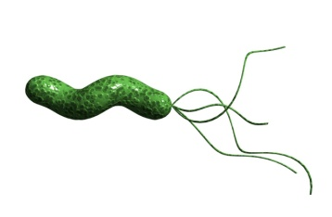
ΜΣΑΦ & Helicobacter pylori
Αρχικά αποτελέσματα: Αντικρουόμενα
ΜΣΑΦ - Hp: Ανεξάρτητοι παράγοντες κινδύνου
Μετανάλυση: Συνεργική δράση
Εκρίζωση του H.p. σε χρόνια λήψη ΜΣΑΦ και ιστορικό δυσπεψίας, έλκους, αιμορραγίας
Chan 1997, Hawkey 1998, Chan 2001,Huang 2002, Pounder 2002, Malfertheiner 2002, (and others)

Slide 52
Η λοίμωξη H.p. και η λήψη ΜΣΑΦ αυξάνουν συνεργικά τον κίνδυνο εμφάνισης ΠΕ και αιμορραγίας
ΜΣΑΦ & Helicobacter pylori
100
Ποσοστό ασθενών με ΠΕ (%)
Λήπτες ΜΣΑΦ
80
Ομάδα ελέγχου
60
40
20
0
(n=180) (n=205)
H. pylori- H. pylori- (+) (-)
(n=127) (n=149) H. pylori- H. pylori- (+) (-)
Huang et al 2002
Notes:
H. pylori infection and NSAID use synergistically increase the risk of peptic ulcer disease and ulcer bleeding
Infection with H. pylori is known to be a major cause of peptic ulcer disease,^{47,48} and eradication of the bacterium results in long-term remission of non-NSAID-associated peptic ulcer disease.⁴⁹ The relationship between H. pylori infection and the use of NSAIDs in the pathogenesis of peptic ulcer disease has, however, been controversial.
The results of a recent meta-analysis now indicate that there is synergy between the two types of damage to the gastroduodenal mucosa.⁵⁰
Peptic ulcer disease was significantly more common in NSAID takers than in controls, irrespective of H. pylori infection.
Peptic ulcer disease in NSAID users was found to be significantly more common among those infected with H. pylori than in those free of the infection.
In case-control studies, the risk of developing a peptic ulcer was 61 times greater among H. pylori-positive NSAID users than among H. pylori-negative individuals not taking NSAIDs.
H. pylori infection and NSAID use increased the risk of ulcer bleeding 1.79-fold and 4.85-fold, respectively. When both factors were present, the risk of ulcer bleeding increased to 6.13-fold.

Slide 53
Συμπεράσματα

Slide 54
Συμπεράσματα ¹
Τα ΜΣΑΦ και η ασπιρίνη είναι από τα πλέον χρησιμοποιούμενα φάρμακα παγκοσμίως.
Οι επιπλοκές από το γαστρεντερικό σύστημα αποτελούν σημαντική αιτία νοσηρότητας από την χρήση των ΜΣΑΦ.
Ορισμένες ομάδες ασθενών με υψηλό κίνδυνο επιπλοκών από τα ΜΣΑΦ χρήζουν γαστροπροστασίας

Slide 55
Συμπεράσματα ²
Η γαστροπροστασία σε χρήστες ΜΣΑΦ/ασπιρίνης μπορεί να περιλαμβάνει:
Εξουδετέρωση παραγόντων κινδύνου.
Χρήση γαστροπροστατευτικών φαρμάκων.
Χρήση ασφαλέστερων φαρμάκων.
Συνδυασμό κάποιων από τα παραπάνω.
Προσοχή στην χρήση των φαρμάκων και αυστηρό έλεγχο των ενδείξεων χορήγησης

Slide 56
Συμπεράσματα ³
Εξουδετέρωση παραγόντων κινδύνου.
Ο μόνος από τους παράγοντες κινδύνου για αιμορραγία πεπτικού που μπορεί να εξουδετερωθεί είναι η τυχόν παρουσία του
Η. pylori
Σήμερα υπάρχουν ισχυρές ενδείξεις και οδηγίες για προληπτική εκρίζωση του Η. Pylori σε νέους χρήστες ΜΣΑΦ/ασπιρίνης και σε χρόνιους χρήστες με δυσπεπτικά ενοχλήματα και ιστορικό πεπτικού έλκους

Slide 57
Συμπεράσματα ⁴
Χρήση γαστροπροστατευτικών φαρμάκων.
Μισοπροστόλη (συνθετική προσταγλανδίνη Ε1)
Η2 ανταγωνιστές ισταμίνης
PPI’s
Οι PPI’s αποδεδειγμένα πλεονεκτούν τόσο των Η2 ανταγωνιστών ισταμίνης όσο και της μισοπροστόλης και αποτελούν τα αντιεκκριτικά φάρμακα εκλογής στην πρόληψη της γαστροτοξικότητας των ΜΣΑΦ/ασπιρίνης.

Slide 58
Συμπεράσματα ⁵
Χρήση ασφαλέστερων ΜΣΑΦ – αντιαιμοπεταλιακών φαρμάκων.
Α. Εκλεκτικά ΜΣΑΦ [εκλεκτικοί αναστολείς της κυκλοξυγενάσης 2 (COX 2)]
Προσοχή: Εκτίμηση του καρδιαγγειακού κινδύνου.
Β. Κλοπιδογρέλη (αμιγές αντιαιμοπεταλιακό)
Η καλύτερη στρατηγική σε χρήστες αντιαιμοπεταλιακών με υψηλό κίνδυνο επιπλοκών από το πεπτικό φαίνεται ότι είναι η χορήγηση χαμηλών δόσεων ασπιρίνης μe PPI.

Slide 63
Ποια θα ήταν η κατάλληλη γαστροπροστασία γι’ αυτόν τον ασθενή;
1
PPI
Η2-ανταγωνιστής
Μισοπροστόλη
Σουκραλφάτη
Συνδυασμός 3 και 4
2
3
4
5

Slide 64
Συμπεράσματα ⁶
Συνδυασμένη γαστροπροστασία.
Μπορεί να είναι χρήσιμη σε ομάδες πολύ υψηλού κινδύνου για επιπλοκές πεπτικού από ΜΣΑΦ/ασπιρίνη
Α. Εκρίζωση H. pylori και μακροχρόνια χορήγηση PPI.
(Συστήνεται σε όλους τους χρήστες ΜΣΑΦ/ασπιρίνης και Η.Ρ. (+) με υψηλό κίνδυνο επιπλοκής πεπτικού έλκους)
Β. Συνδυασμός COX 2 εκλεκτικών ΜΣΑΦ και PPI.
(Παρότι προτείνεται, για ασθενείς υψηλού κινδύνου, δεν έχει μελετηθεί επαρκώς)

Slide 65
Σε ασθενή με υψηλό καρδιαγγειακό και γαστρεντερικό κίνδυνο τι αγωγή θα προτείνατε;
1
Κλασσικό ΜΣΑΦ + PPI
Εκλεκτικό ΜΣΑΦ
Εκλεκτικό ΜΣΑΦ + PPI
Κανένα από τα προηγούμενα
2
3
4

Slide 66
Οδηγός για την χρήση ΜΣΑΦ σε σχέση με τον γαστρεντερολογικό και καρδιαγγειακό κίνδυνο
Κίνδυνος | Κίνδυνος επιπλοκών από το πεπτικό σύστημα
 | Απών | Παρών | Υψηλός
Καρδιαγγειακός κίνδυνος απών (χωρίς λήψη ασπιρίνης) | Κλασικό ΜΣΑΦ | Κλασικό ΜΣΑΦ + PPI ή εκλεκτικό ΜΣΑΦ | Εκλεκτικό ΜΣΑΦ + PPI
Καρδιαγγειακός κίνδυνος παρών (λήψη ασπιρίνης) | Εναλλακτική θεραπεία ή κλασικό ΜΣΑΦ + PPI | Εναλλακτική θεραπεία ή κλασικό ΜΣΑΦ + PPI | Εναλλακτική θεραπεία

Slide 67
Σε χρόνιο χρήστη ΜΣΑΦ και ιστορικό ΠΕ με H.P. (+)…
1
Θα εκριζώσουμε το H.P.
Θα χορηγήσουμε μακροχρόνια PPI
Θα διακόψουμε τα ΜΣΑΦ
Θα κάνουμε τα 1 και 2
2
3
4

Slide 68
Πίνακας συστάσεων και δεδομένων εκρίζωσης του H. Pylori και/η μακροχρόνιας θεραπείας με PPI σε χρήστες ΜΣΑΦ/ασπιρίνης
 | Έλεγχος για H. pylori - εκρίζωση | Μακροχρόνια χορήγηση PPI
Νέοι χρήστες ασπιρίνης | Σύσταση | ΟΧΙ
Νέοι χρήστες ΜΣΑΦ | Σύσταση – Ισχυρά δεδομένα | ΟΧΙ
Χρόνιοι χρήστες ασπιρίνης
Με πρόσφατη επιπλοκή έλκους | Σύσταση – Ισχυρά δεδομένα | Σύσταση - Ισχυρά δεδομένα
Υψηλού κινδύνου για επιπλοκή έλκους | Σύσταση | Σύσταση
Χαμηλού κινδύνου για επιπλοκή έλκους | ΟΧΙ | ΟΧΙ
Χρόνιοι χρήστες ΜΣΑΦ
Με πρόσφατη επιπλοκή έλκους | Δυνητική ωφέλεια* | Σύσταση - Ισχυρά δεδομένα
Υψηλού κινδύνου για επιπλοκή έλκους | Δυνητική ωφέλεια* | Σύσταση
Χαμηλού κινδύνου για επιπλοκή έλκους | ΟΧΙ | ΟΧΙ

Slide 69
Συμπεράσματα ⁷
Η καλύτερη μέθοδος γαστροπροστασίας είναι η μη χρήση των ΜΣΑΦ/ασπιρίνης – όπου αυτό είναι δυνατό – και ο σεβασμός των εγκεκριμένων δοσολογικών σχημάτων.
Να μην ξεχνάμε ότι καμία πρακτική δεν φαίνεται να προστατεύει ικανοποιητικά ιδίως στους ασθενείς υψηλού κινδύνου

Slide 70
Συμπεράσματα ⁸
Οι εθνικές και διεθνείς οδηγίες γαστροπροστασίας από τα ΜΣΑΦ δεν τηρούνται είτε γιατί υποεκτιμάται, είτε γιατί υπερεκτιμάται ο κίνδυνος
Είναι λοιπόν αναγκαίο να απλουστευτούν οι οδηγίες και να εκπαιδευτεί η ιατρική κοινότητα στην εφαρμογή τους.

Slide 71
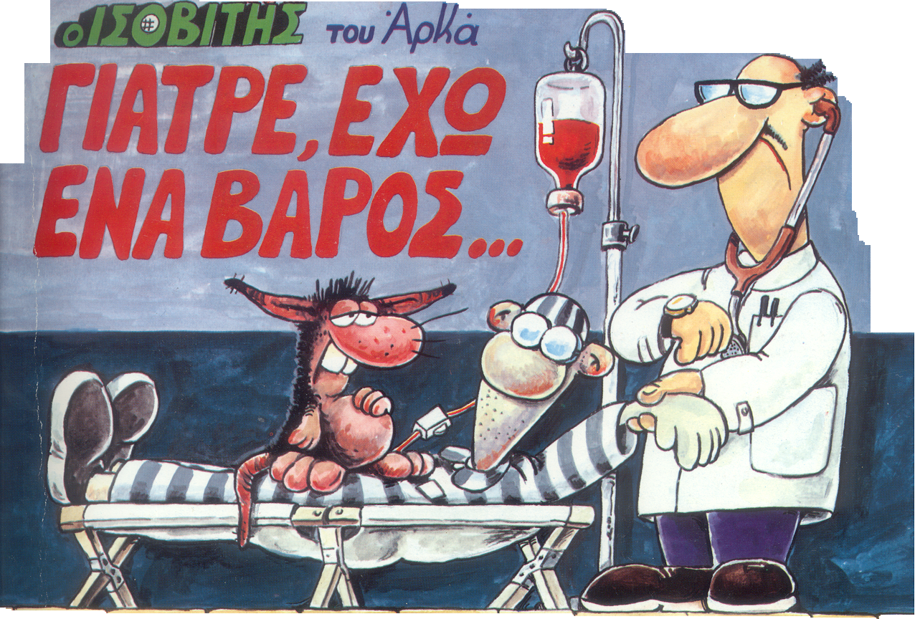
Ευχαριστώ για την προσοχή σας

Slide 72
…όμως δεν φταίει πάντα
το οξύ !!!
Ούτε τα ΜΣΑΦ!!!

Slide 73
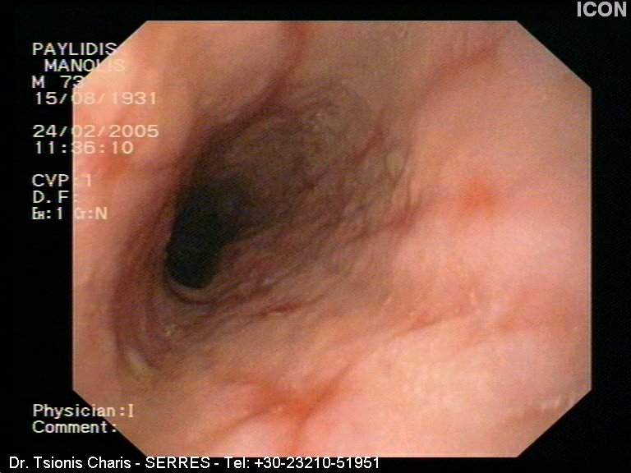
Notes:
Aλκαλική οισοφαγίτιδα.

Slide 74
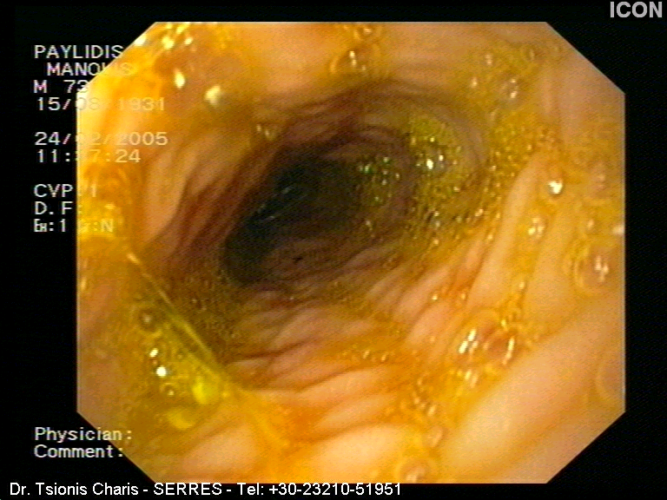

Slide 75
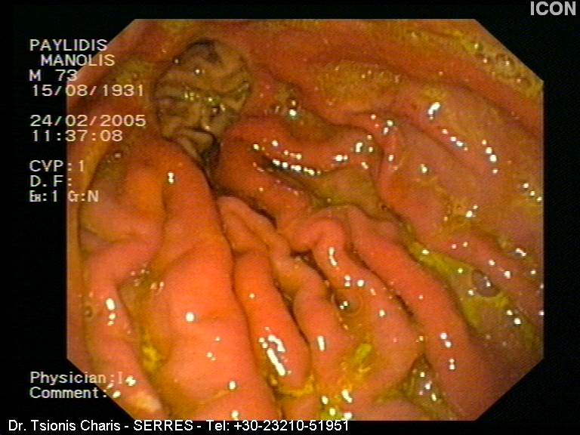

Slide 76
…και ούτε φταίει πάντα η παλινδρόμηση !!!

Slide 77
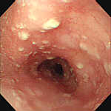

Slide 78
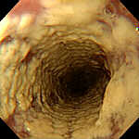

Slide 79
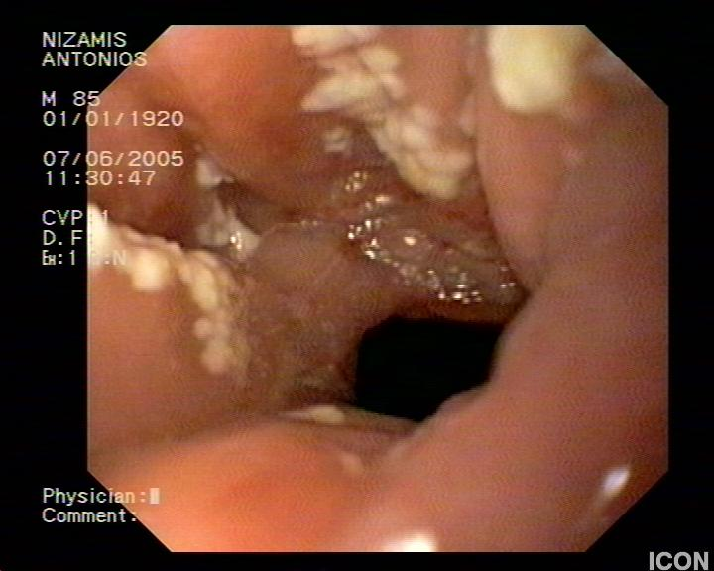

Slide 80
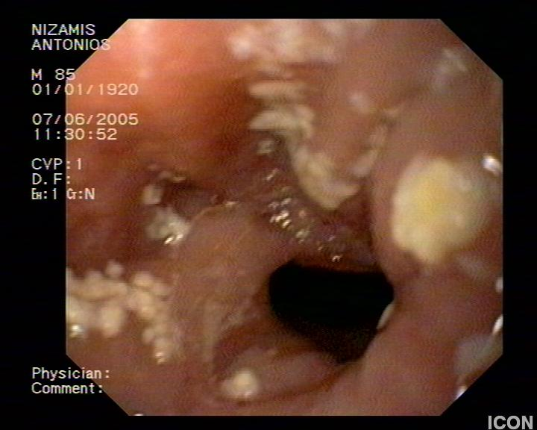

Slide 81
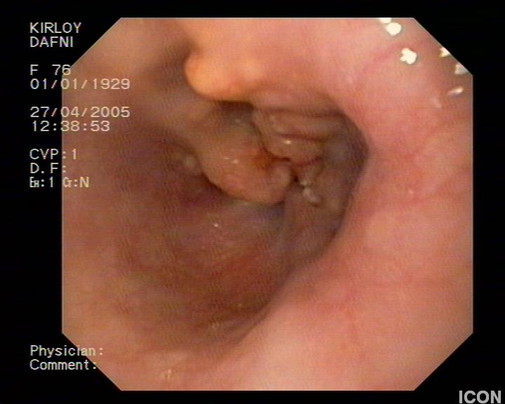

Slide 82
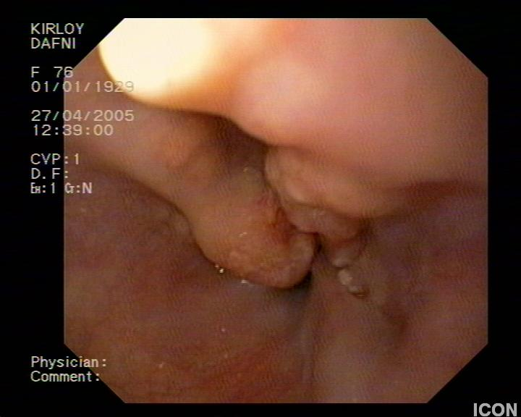

Slide 84
…ενίοτε φταίνε απίθανα πράγματα…

Slide 86
Τι πιστεύετε ότι βλέπετε;
1
Λουκούμι (ακανές Σερρών)
Λαχανικά
Ελαιοπυρήνες
Μπουγάτσα Σερρών
2
3
4

